Slide 1


IRIB NO PROCESSO DE CRIAÇÃO, CONSTRUÇÃO E CONSOLIDAÇÃO DA LEI 10.267/01
UFBA - Salvador - 26 a 30/08/2021
José de Arimatéia Barbosa

Slide 2
GEO 20-LEI 10.267/01
MOTIVAÇÃO- CPI- OCUPAÇÃO DE TERRAS PÚBLICAS NA AMAZÔNIA PL NÚMERO 3.242/200

Slide 3
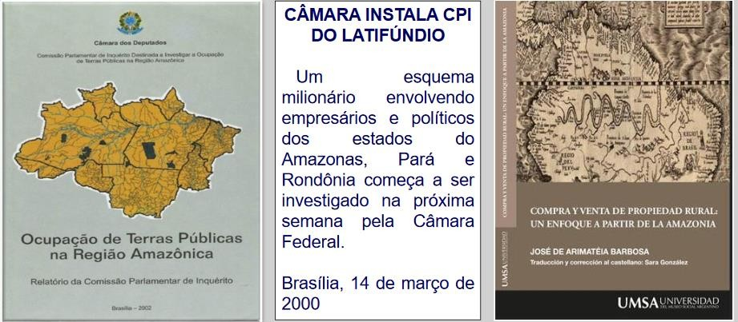
CPI DAS TERRAS PÚBLICAS DA AMAZÔNIA

Slide 4
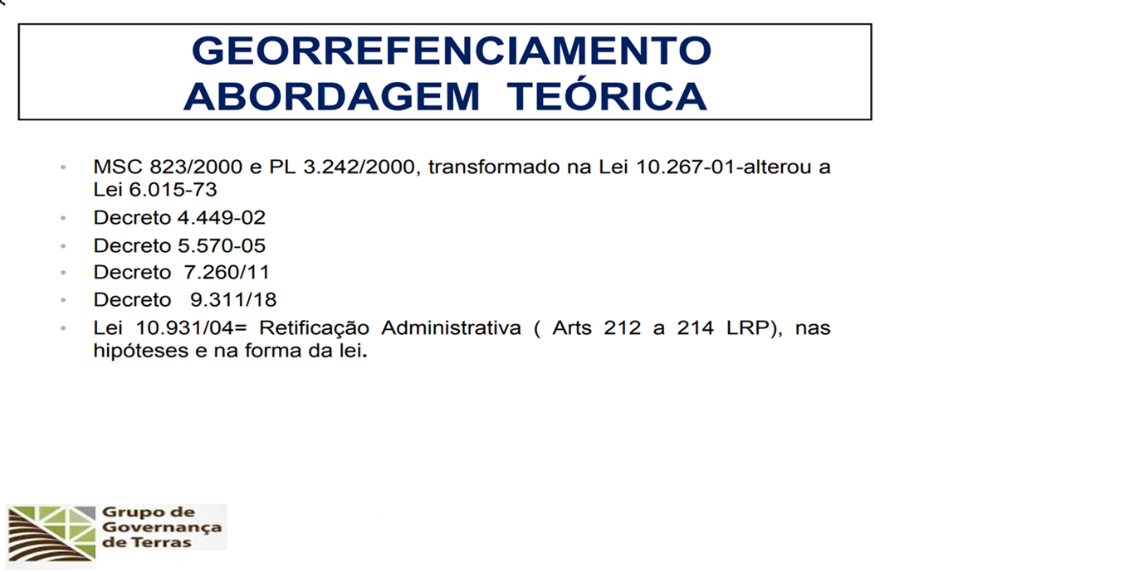

Slide 5
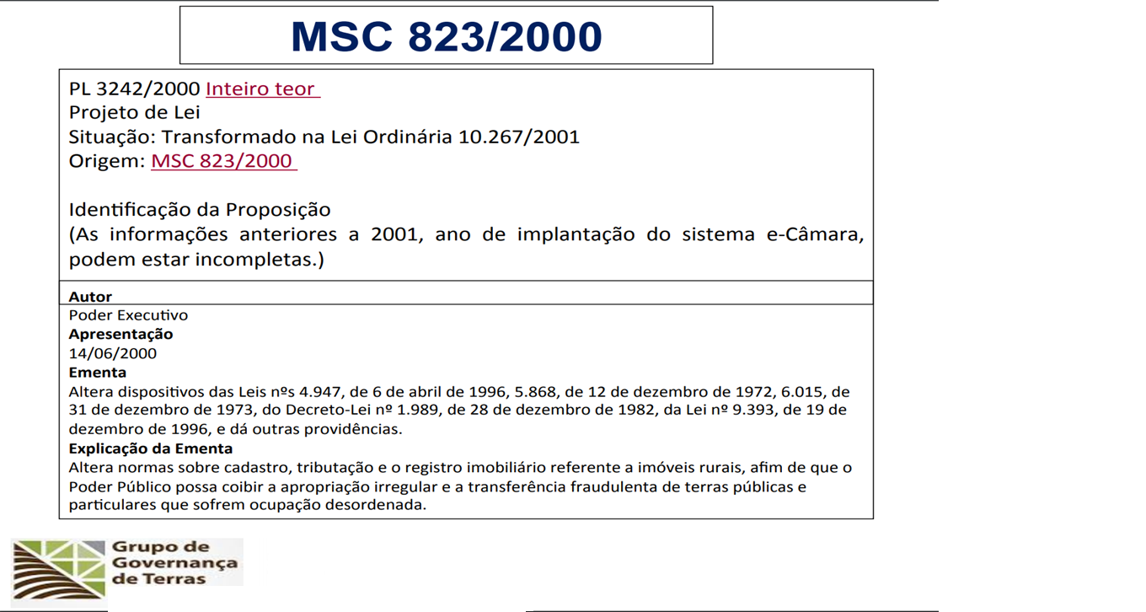
PL

Slide 6
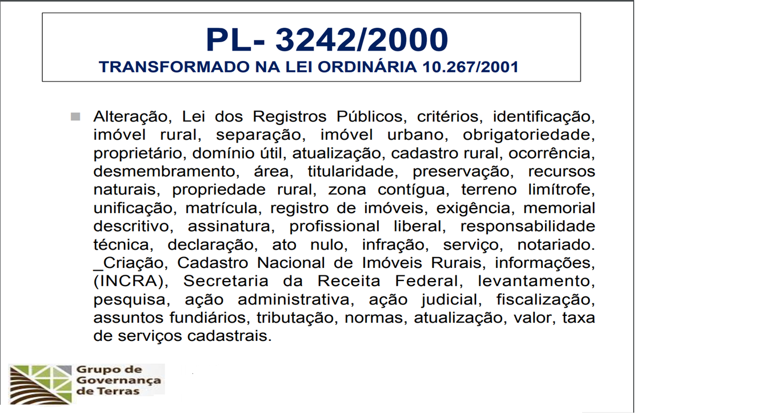

Slide 7
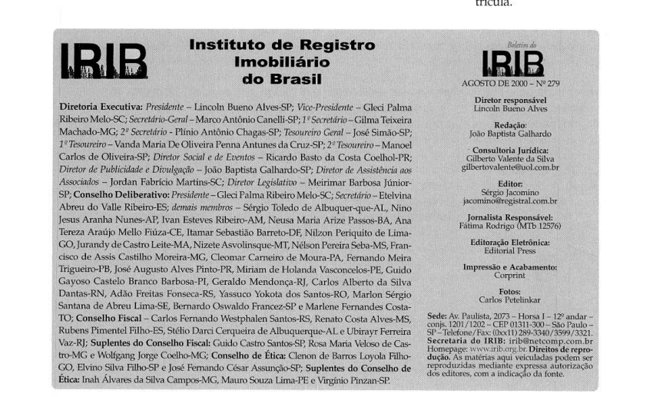
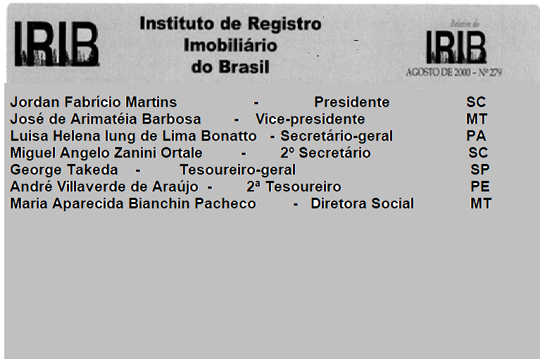

Slide 8
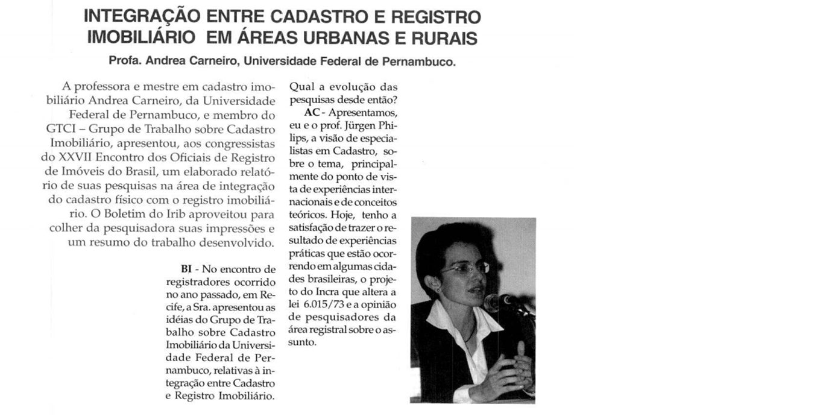

Slide 9

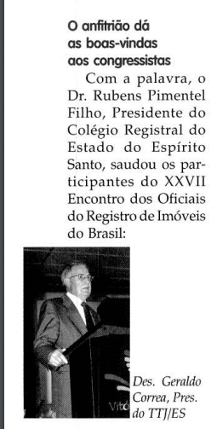

Slide 10



Slide 11
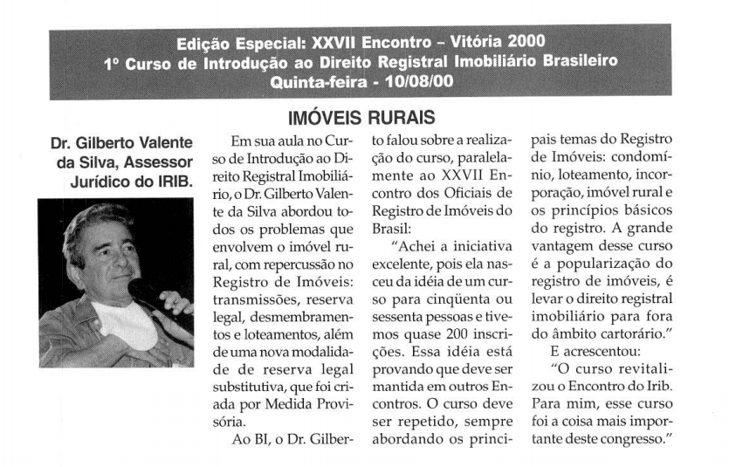

Slide 12
PIONEIROS NA ABORDAGEM SOBRE O TEMA GEORREFERENCIAMENTO E O PL CONVERTIDO NA LEI 10.267-01
Desembargadora MARINILDES COSTEIRA DE MENDONÇA LIMA – CGJ/AM (mãe do colega, manauense, José Marcelo Lima Filho)
ANDREA CARNEIRO
JURGEN PHILIP

Slide 13
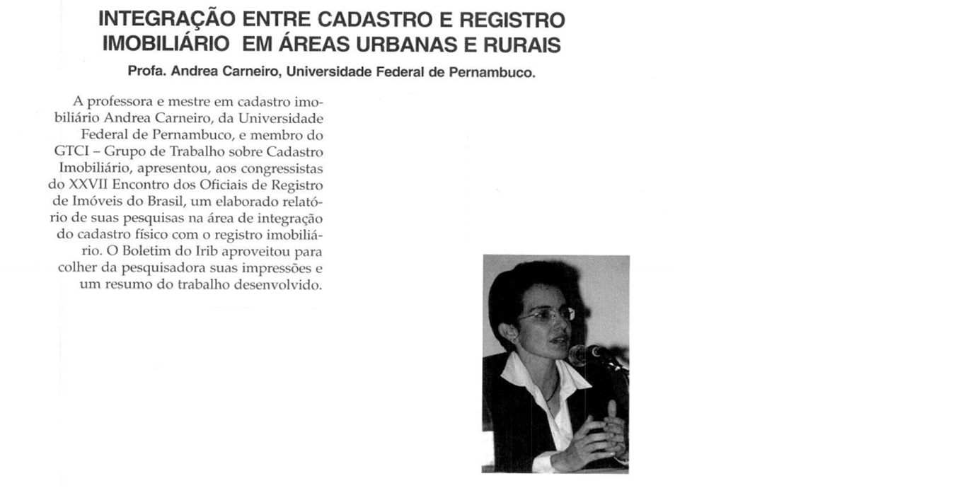

Slide 14

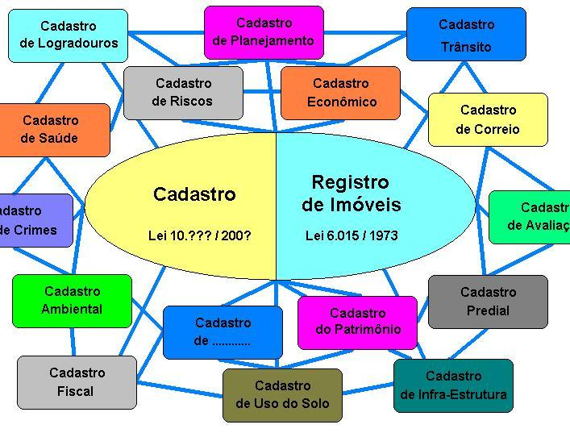
O CADASTRO MULTIFINALITÁRIO- JÜRGEN PHILIPS
PROFESSOR DE CIENCIAS GEODÉSICAS NA
UNIVERSIDADE FEDERAL DE SANTA CATARINA - FLORIANÓPOLIS
Disponível em: https://www.irib.org.br/publicacoes/revista297/pdf.PDF

Slide 15

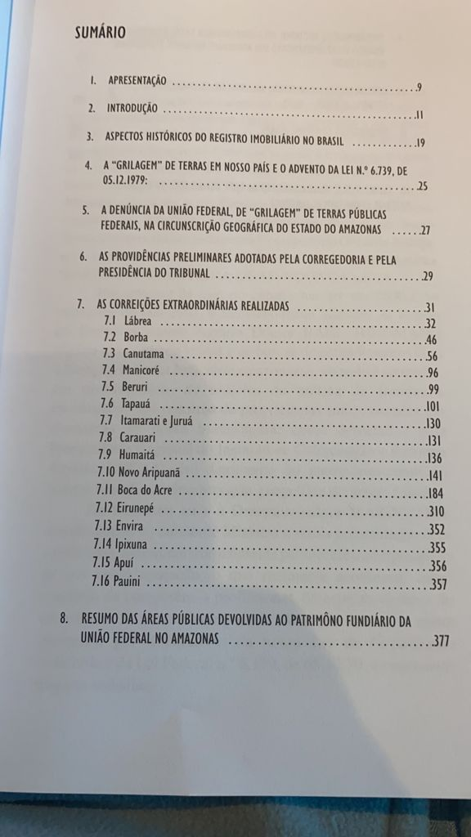

Slide 16
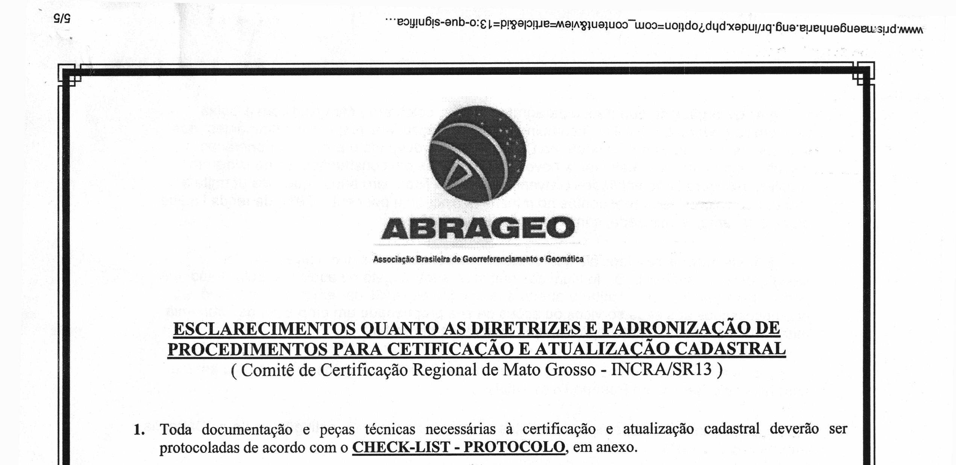
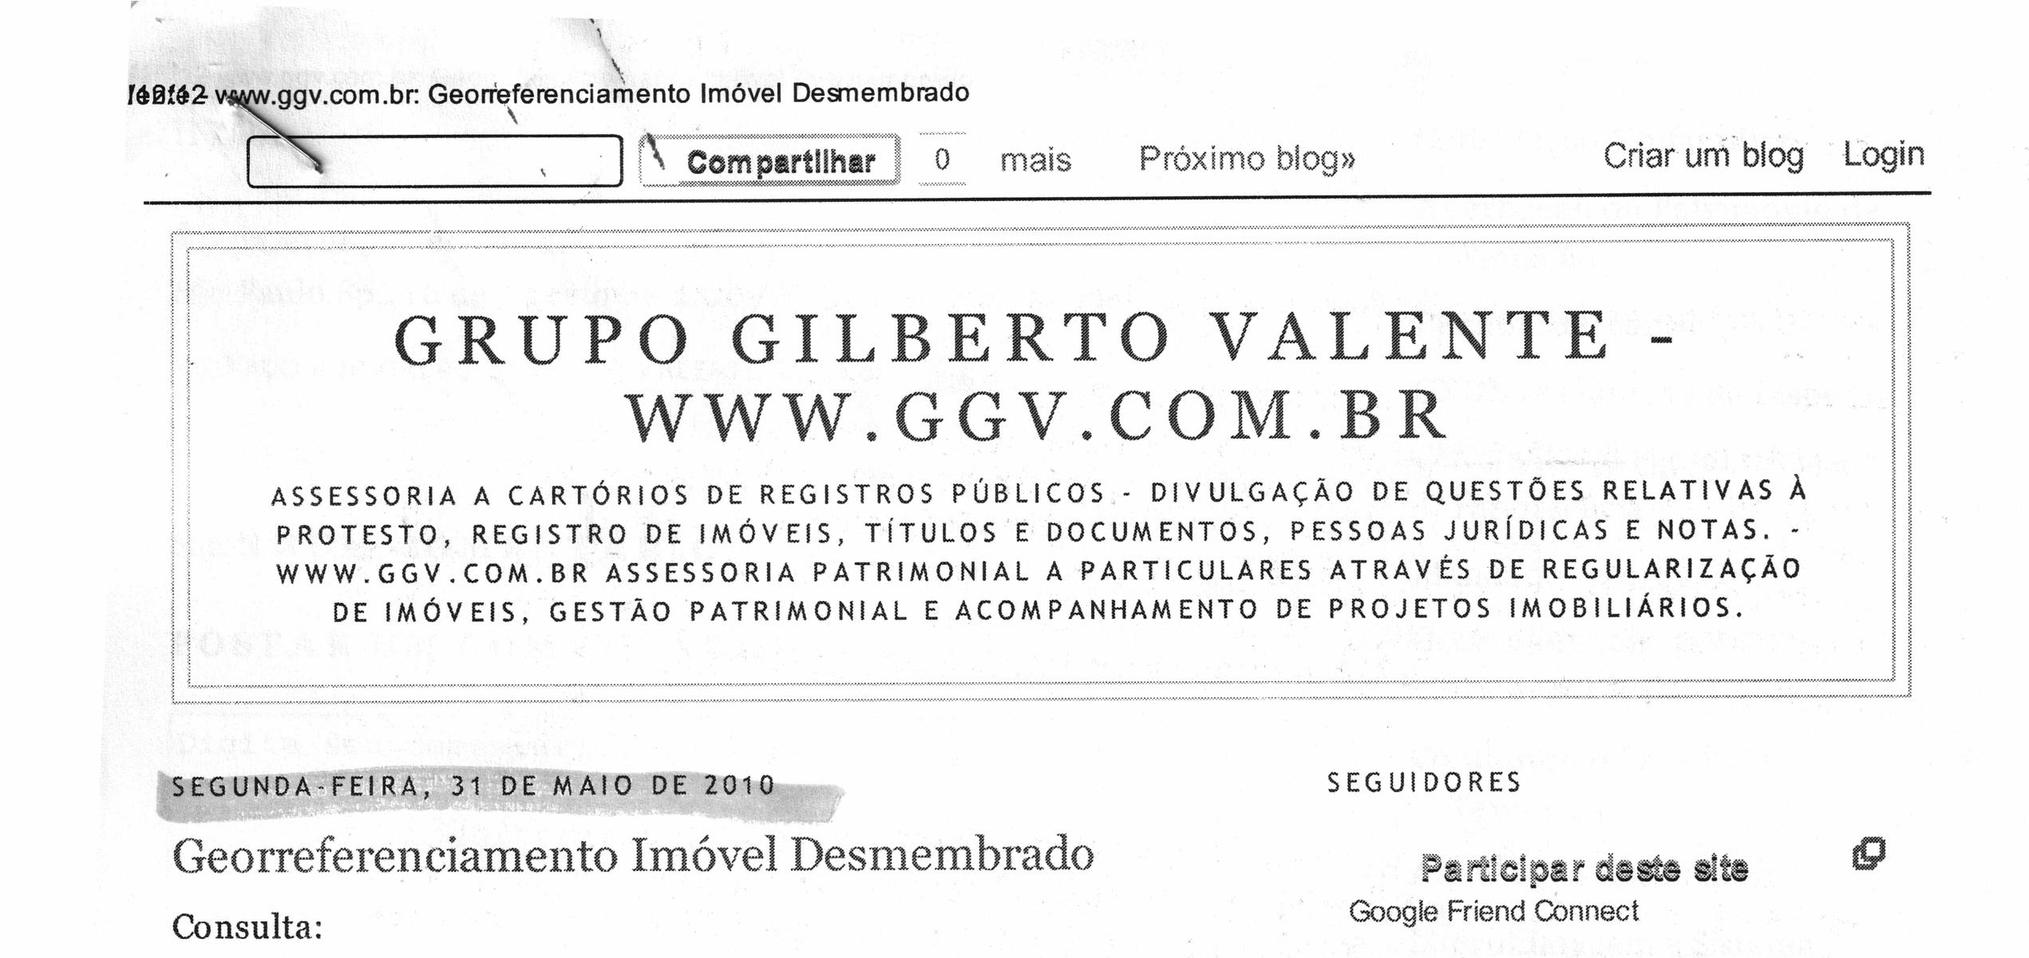

Slide 17
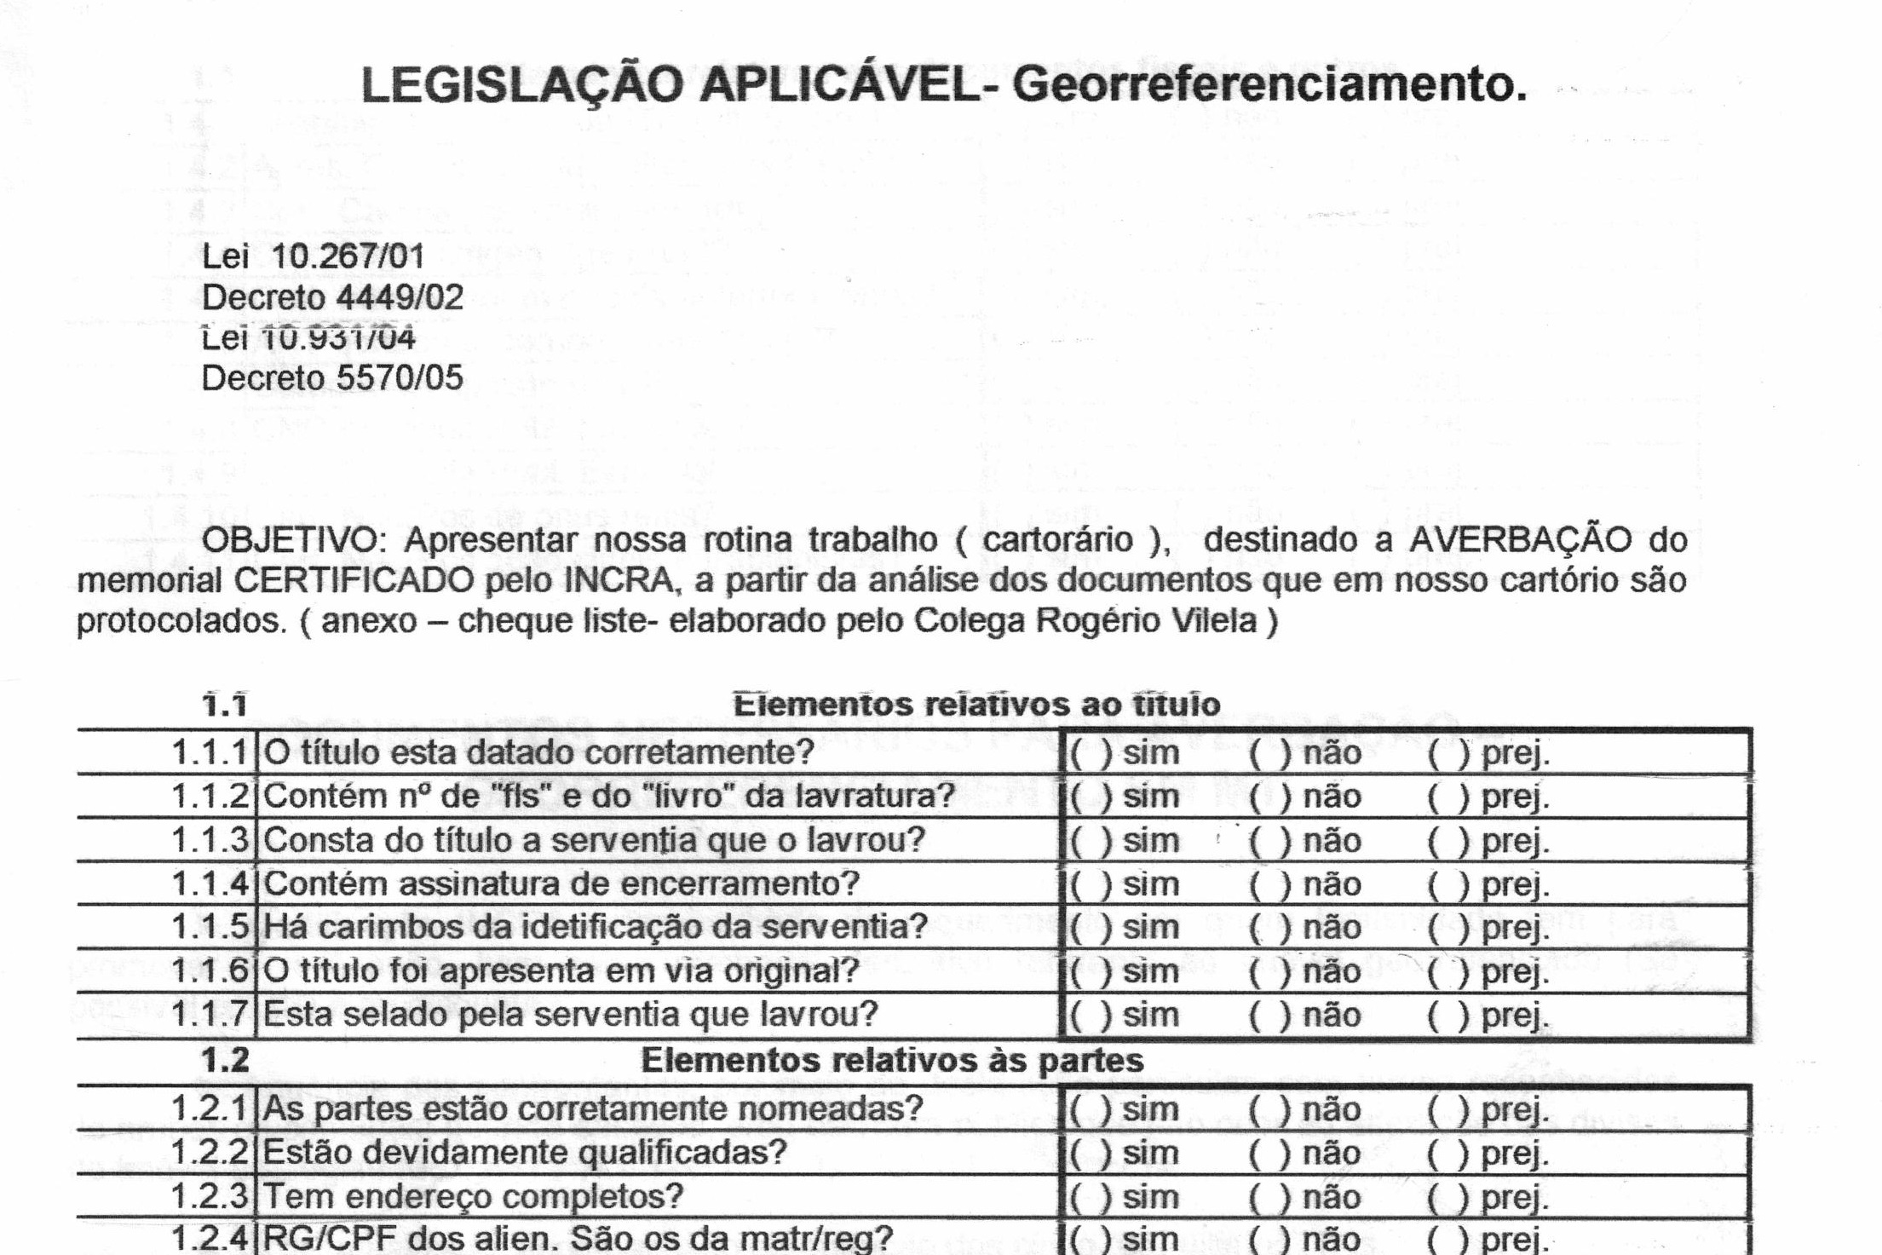
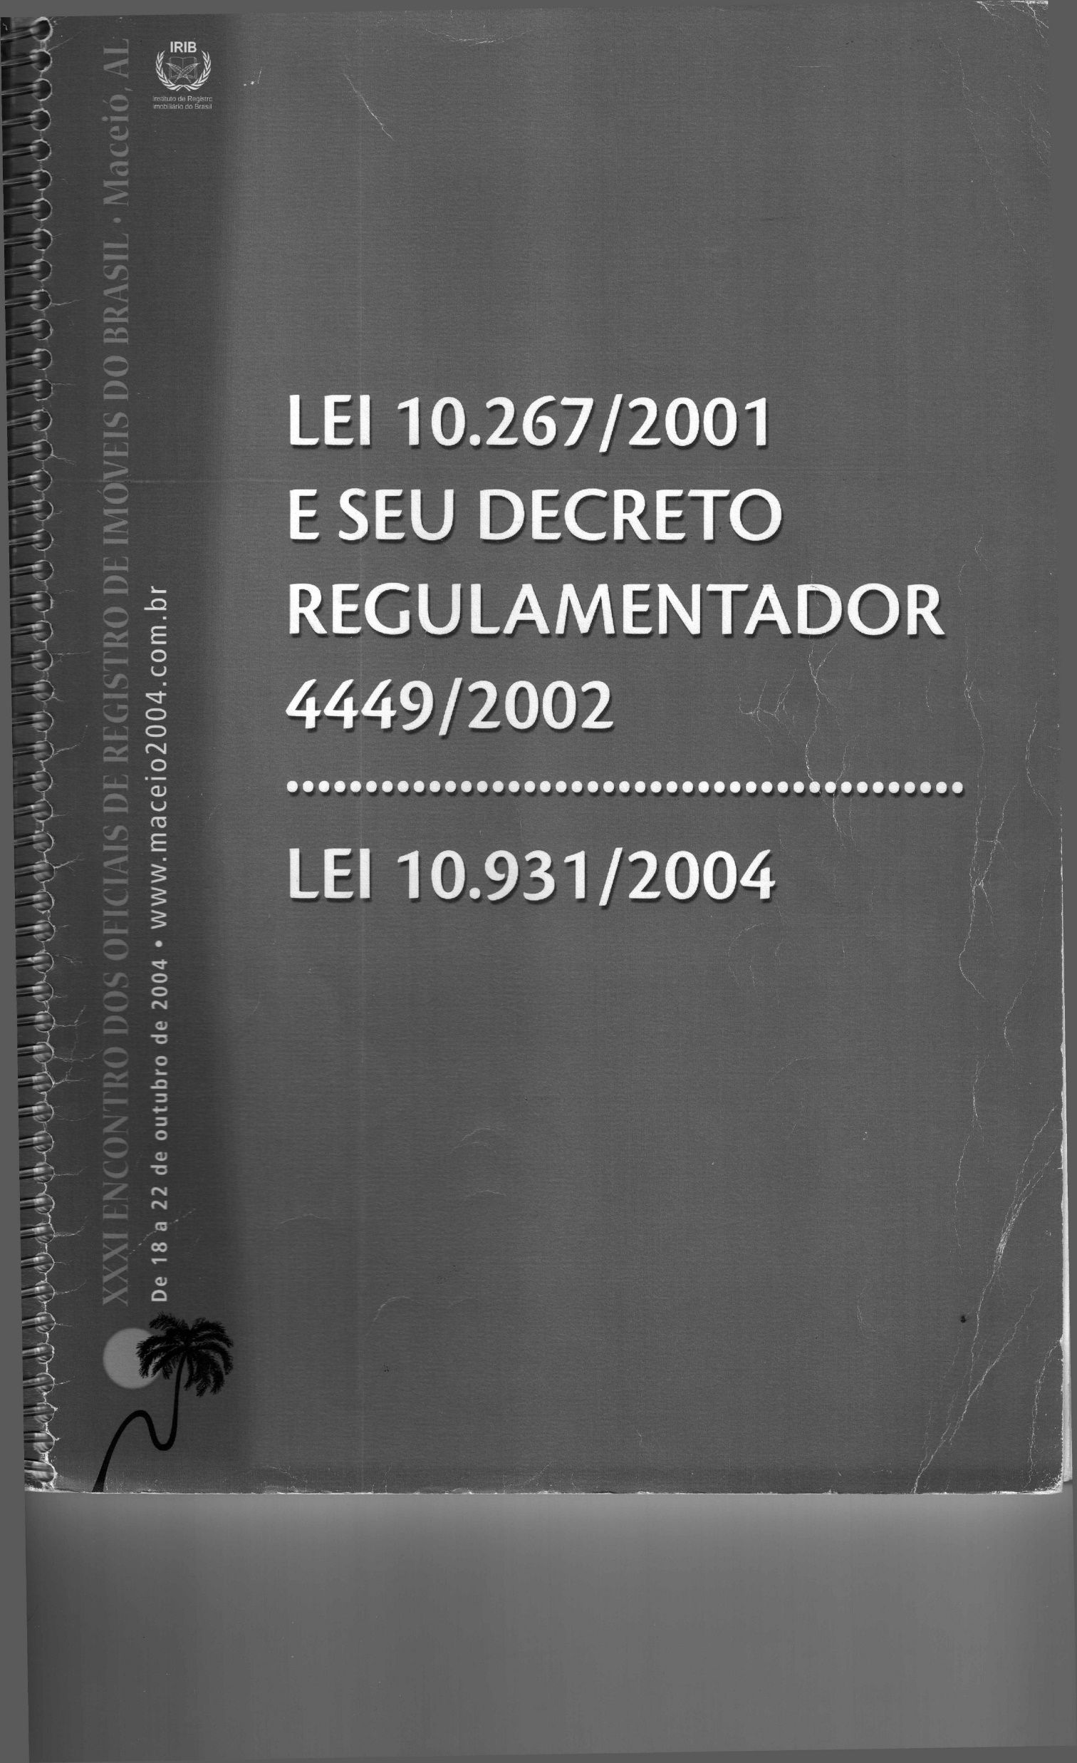

Slide 18
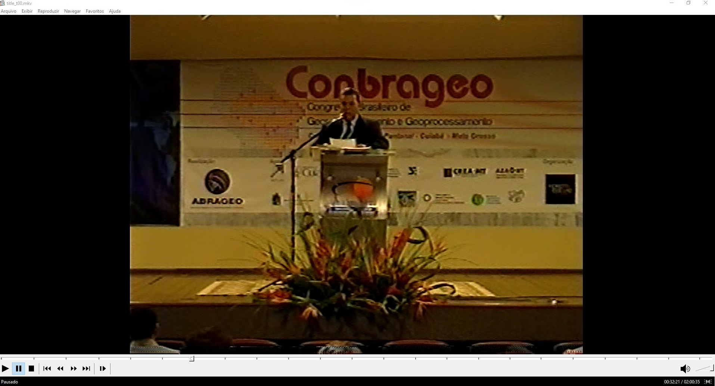
LINK DO VIDEO COMPLETO – 2006 - EXPOSIÇÃO SOBRE GEORREFERENCIAMENTO – JOSÉ DE ARIMATEIA BARBOSA: https://1drv.ms/u/s!AgJMOmtC2EoJgb4Nr0cq2zf_An2VHA?e=6LEvJd

Slide 19
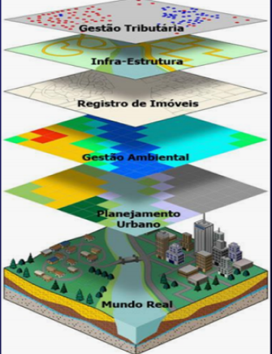
UM NOVO PATAMAR NA GESTÃO PÚBLICA
MULTIFINALITÁRIO:
GESTÃO DE CAMADAS:
Cada órgão administrará suas camadas de forma autônoma.
SINERGIA:
Visão multidimensional cria correlação com dados de diversos setores. Soluções que potencializam o setor público.
Os órgãos da administração pública serão interligados ao mesmo sistema .
Fonte: Grupo de estudos Governança de Terras – Unicamp.

Slide 20
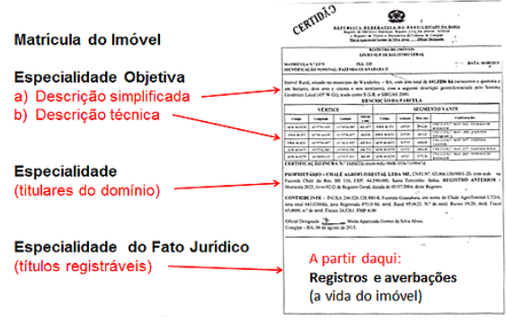
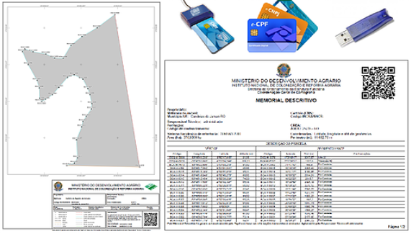
SISTEMA DE GESTÃO FUNDIÁRIA - SIGEF
Com a conclusão da certificação da poligonal do imóvel rural, o proprietário estará apto a levar esta descrição georreferenciada e certificada pelo INCRA à registro no cartório de registro de imóveis.

Slide 21

IMÓVEL RURAL
DECRETO REGULAMENTADOR DA LEI 10.267/2001: MINUTA RECEBE ALTERAÇÕES DA CASA CIVIL
Na sequência o IRIB participou de uma outra reunião na sede do Incra em Brasília, em 22 de maio de 2002, dessa vez, a pedido do Deputado Federal Sérgio Barros (AC) e da comunidade acadêmica, com o fim de discutir a modificação da minuta do decreto regulamentador da Lei 10.267/2001, operada pelo Incra no tocante à precisão posicional do imóvel rural, objeto de georrefenciamento e consequente certificação.
Disponível em: https://www.irib.org.br/publicacoes/revista300/pdf.PDF

Slide 22


Edição do Decreto 4.449/02- regulamentador da Lei 10.267/01-
“Pior que uma solução ruim é não ter solução”
“ Bem ou mal, o georreferenciamento é a maneira que se revela para iniciar uma correção daquilo que nasceu com vícios”

Slide 23
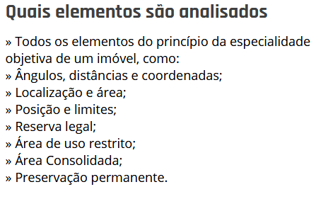

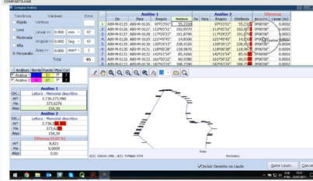
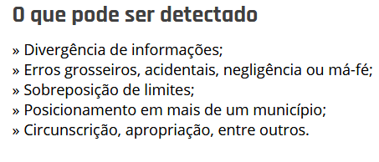

Slide 24
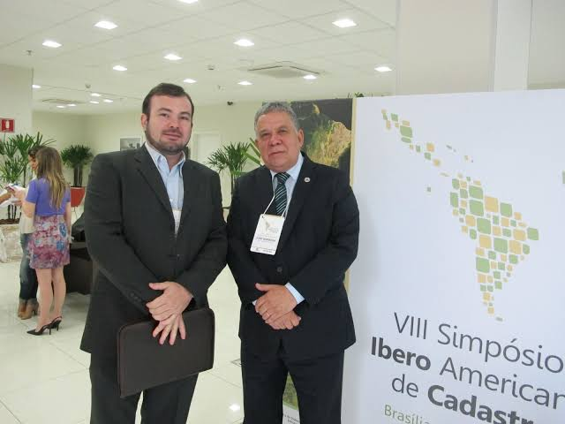
Quando legal e Institucional da Governança Fundiária brasileira
INCRA – Portaria Nº 165, 03/04/2014

Slide 25
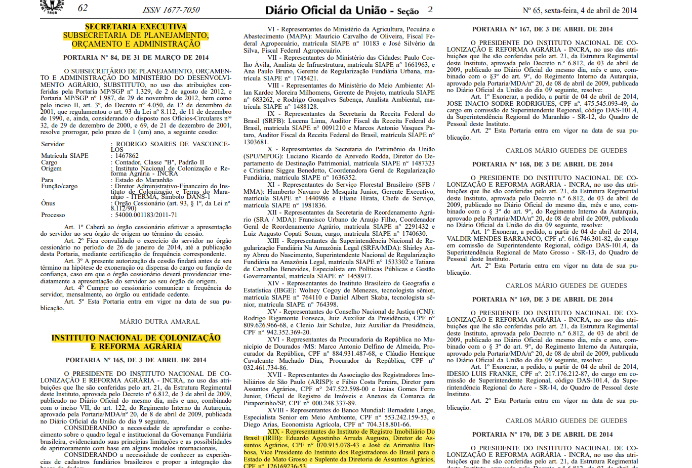

Slide 26
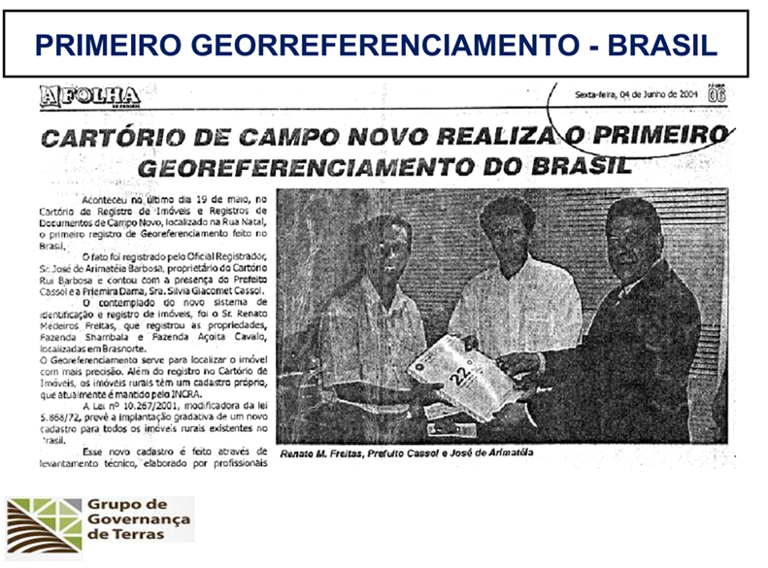

Slide 27
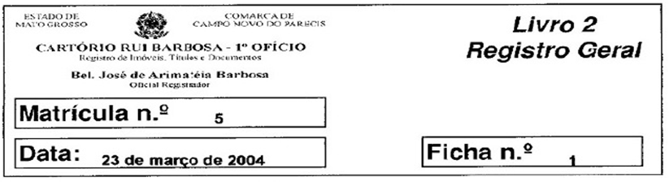
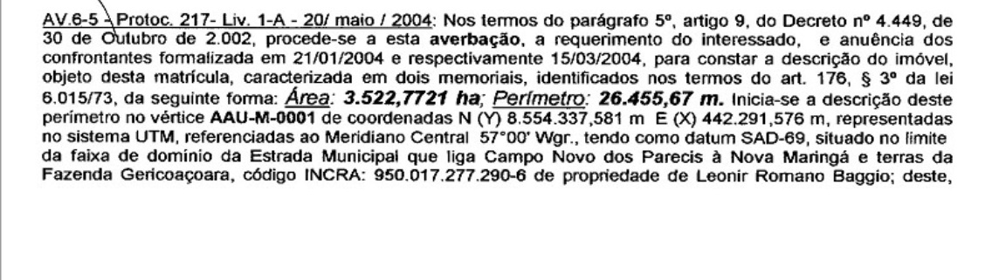
AV.01 .....
....

Slide 28
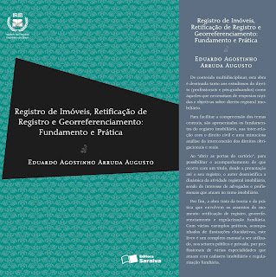
COLEGA REGISTRADOR DE IMÓVEIS
EDUARDO AUGUSTO

Slide 29

CARTA DE ARARAQUARA- JULHO/2004
O encontro regional de Araraquara foi realizado para que os registradores imobiliários pudessem compreender os aspectos técnicos do registro e a infraestrutura de interconexão entre o cadastro físico e o registro imobiliário, infraestrutura essa modelada pelo MDA, Irib e Incra.
Registradores, juízes, promotores de justiça, advogados, procuradores e engenheiros-cartógrafos, puderam debater e aprofundar os aspectos mais polêmicos da lei 10.267/01 e do Decreto regulamentador 4.449/02, marcos de uma verdadeira revolução na determinação e identificação dos imóveis rurais, que agora deverão ser georreferenciados.
Disponível em: https://www.irib.org.br/publicacoes/revista317/317.pdf

Slide 30

IMAGEM POR SATÉLITE E GEORREFERENCIAMENTO A SERVIÇO DA INTEGRAÇÃO DO CADASTRO E DO REGISTRO
O diretor de assuntos agrários do IRIB e registrador imobiliário em Conchas-SP, Eduardo Augusto, neste evento tratou da retificação de registro imobiliário e georreferenciamento
Nunca se falou tanto em capacidade do mercado imobiliário para crescer. Talvez esse seja o momento do mercado imobiliário ser grande sustentáculo do crescimento econômico brasileiro. Como agentes do mercado imobiliário, precisamos estar preparados para esse crescimento, com infraestrutura e conhecimento (Transcrição da palestra proferida no dia 21 de setembro de 2004
Disponível em: https://www.irib.org.br/publicacoes/revista319/pdf.PDF

Slide 31

CARTA DE LONDRINA
No transcurso dos trabalhos do 20º Encontro regional dos oficiais de registro de imóveis do Brasil – Geolondrina 2005 –, o presidente do Colégio Notarial do Brasil Flávio Bueno Fischer apresentou proposta da entidade no sentido de dispensa do georreferenciamento por ocasião da lavratura de escrituras públicas de compra e venda de imóveis rurais.
O argumento básico do Colégio Notarial se assenta na premissa de que a lei 10.267/2001 não previu a obrigatoriedade do georreferenciamento dos imóveis rurais para a lavratura de escrituras públicas que tenham por objeto tais imóveis.
Disponível em:https://www.irib.org.br/publicacoes/revista321/321.pdf

Slide 32
GEOBRASIL SUMMIT 2006-
IRIB E INCRA DISCUTEM O GEORREFERENCIAMENTO DE IMÓVEIS.
O Instituto de Registro Imobiliário do Brasil (IRIB) participou do maior evento de geoinformação da América Latina, o GEOBrasil Summit 2006, realizado de 18 a 20 de julho, no Centro de Exposições Imigrantes, em São Paulo, SP.
O IRIB marcou presença na feira de geotecnologias com um estande, onde expôs suas publicações sobre registro de imóveis. Além disso, participou também dos painéis do 7º Congresso e Feira Internacional de Geoinformação, representado pela professora Andrea Carneiro da Universidade Federal de Pernambuco (UFPE), e membro do conselho científico do IRIB, e pelo diretor de assuntos agrários do instituto, Eduardo Augusto.
Disponível em: MundoGEO. 02/08/06 12h34 - Atualizado: 04/12/10 19h35

Slide 33
REFLEXOS DA APLICABILIDADE DA LEI DO GEORREFERENCIAMENTO
Balança comercial do Brasil registra alta de 43% no superávit em 2021- ACUMULADO NO ANO
A corrente de comércio (soma das exportações e importações) da balança brasileira chegou a US$ 289,02 bilhões de janeiro até a 1ª semana de agosto/2021
A atual corrente de comércio é reflexo do desempenho das exportações, que somam US$ 167,51 bilhões, em alta de 35,6%, e das importações, que aumentaram 32,9%, alcançando US$ 121,51 bilhões. Os dados foram divulgados nesta segunda-feira, 9, pela Secretaria de Comércio Exterior (Secex) do Ministério da Economia.
Dísponivel em: https://www.canalrural.com.br/noticias/balanca-comercial-alta-superavit-2021/

Slide 34
PROPOSTA DE REFORMA CADASTRAL VISANDO A VINCULAÇÃO ENTRE CADASTRO E REGISTRO DE IMÓVEIS
A carência de um conhecimento mais amplo da situação do cadastro no país, considerando os seus aspectos técnicos, legais, administrativos e de recursos humanos, dificulta a busca de soluções racionais para a problemática.
Sistemas cadastrais eficientes são considerados essenciais para o desenvolvimento de países com diferentes níveis sociais e econômicos países desenvolvidos tratam de aperfeiçoar seus sistemas cadastrais aproveitando as novas tecnologia disponíveis.
Por outro lado, países que não possuem sistemas cadastrais estruturados estudam formas alternativas para resolver seus problemas, adaptando os modelos existentes às características locais no Brasil, observa-se a fragmentação da responsabilidade pela administração e produção dos dados cadastrais, entre o INCRA, em áreas rurais, e prefeituras, em áreas urbanas.

Slide 35

CONCLUSÃO DO GRUPO DE ESTUDOS - UNICAMP:
A divisão das responsabilidades relativas à terra entre os diferentes níveis de administração e governo é caracterizada por grandes sobreposições.
JUSTIFICATIVAS
Há fragilidade institucional que se sobrepõe aos interesses existentes no território que precisam ser corrigidos. Por exemplo: há sobreposição horizontal (entre os órgãos) e vertical (entre as esferas municipal, estadual e federal);
Existem diversos órgãos desenvolvendo e operando políticas de terra sem nenhuma articulação entre si, o que além de ser uma fonte de ineficiência, torna extremamente complexo prever o resultado e impacto agregado das políticas de terra dado que surgem muitos efeitos não desejados;
A única saída para aumentar a eficiência e clareza das políticas de terra seria a articulação e comunicação efetiva entre os órgãos com separação clara de responsabilidades para não existir sobreposições (ao exemplo do número de órgãos que avaliam terras, cada um à sua maneira, sem se articular com outros órgãos como o INCRA que já fazem isso há muito tempo; ou ainda o caso do tanto de formas de regularizar a terra feita por inúmeros órgãos, tanto no nível federal quanto estadual, utilizando-se de procedimentos dos mais diversos).

Slide 36
REFERÊNCIAS BIBLIOGRÁFICAS
ASENJO, Oscar. Coordinación entre el Catastro y el Registro de la Propiedad – Editora Tirant lo Blanch – Valencia – 2013;
ARRUDA, Eduardo Augusto. Registro de Imóveis. Retificação de Registro e georreferenciamento., teoria e prática. Ed. Saraíva- SP- 2015.
BARBOSA, José de Arimatéia. Compra y venta de propiedad inmueble rural- Un enfoque a partir de la Amazonia. Editorial UMSA. Buenos Aires, 2014
BORGES, Antonino Moura. Estatuto de las Tierras, comentado y Legislación alusiva, Edijur-SP-2007
Constituciones de la República Federativa del Brasil; legislaciones específicas, en particular, la Ley n° 6.015/73
Decreto nº 8.764/16- que instituye el Sinter - Sistema Nacional de Gestión de Informaciones Territoriales, reglamentando el registro electrónico, creado por la Ley nº 11.977/09.
FILLER, VINICIUS et. Contos registrais- V- I- apoio IRIB/Métrica Tecnologia-Piracicaba-Outrubro/2015
GONZÁLES, Fernando P. Méndez. De la propiedad contractual a la titulación registral. Editorial Aranzandi. Madrid- España. 2008
SABENE, Sebastián E. Registro catastral - 1ª Ed. – Buenos Aires: Zavalia, 2013
SILVA, Ligia Osorio. Terras devolutas y Latifundio. Editora de la Unicamp. Campinas-SP- 2006.

Slide 37
OUTRAS FONTES; SITES DIVERSOS, NACIONAIS E ESTRANGEIROS E LINKS
https://pt.scribd.com/doc/33421741/Relatorio-Final-CPI-Terras-Amazonas-grilagem
http://unesdoc.unesco.org/images/0013/001373/137363POR.pdf
Boletins do IRIB em revista-site : www.irib.org.br
GRUPO DE TRABALHO- CNJ/OESTE= file:///D:/Users/Aspireone/Desktop/TJBA-%20agenda%202030-%20Conselheira%20Maria%20Tereza.html

